Slide 1
地域型保育事業のご案内
こもれび保育園 根岸園
施設長 野口 翔平

Slide 2
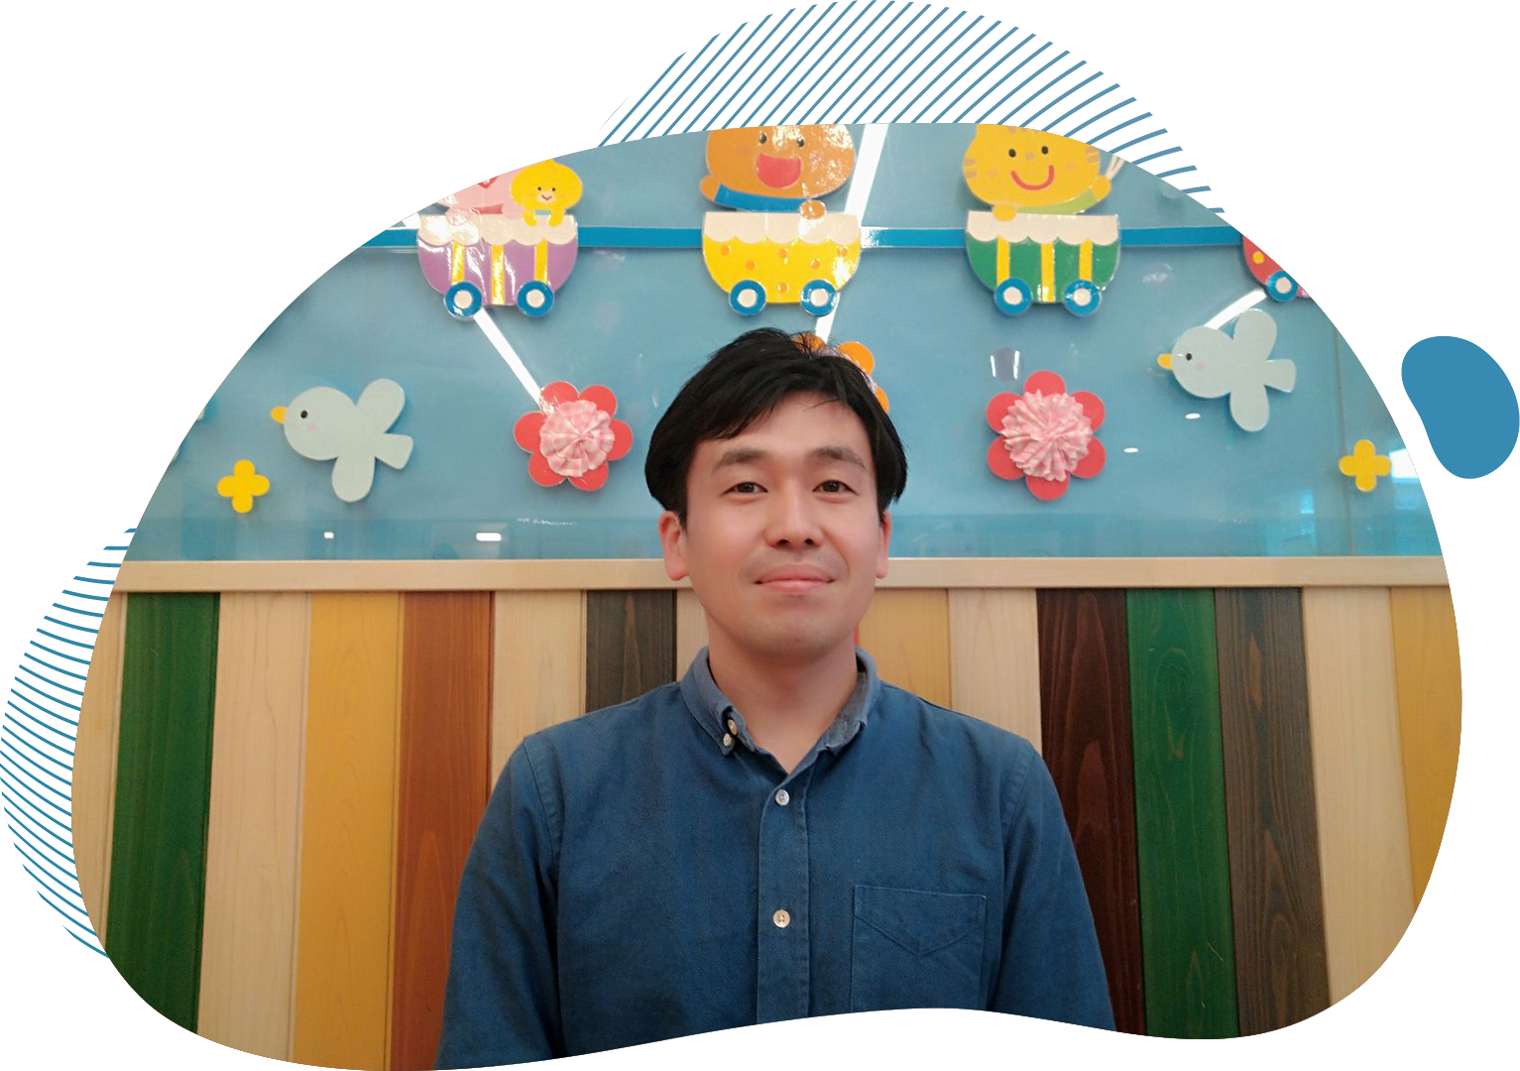
自己紹介
名前：野口 翔平（３８歳）
本田圭佑さんやダルビッシュ有さんが同級生です。
趣味：公園巡り
主には湘南エリアの公園によく出没しています。
主な経歴
横浜保育室で保育士として、勤務をスタートしその後は株式会社の保育園SV（現場や運営のお手伝い）を経験し、小規模認可保育園や児童発達支援施設や放課後等デイサービスの施設長に従事。
現在は小学校２年生の男の子と幼稚園年中の女の子の２児の父です。

Slide 3
地域型保育事業とは？
保育事業には
①認可保育施設
②認可外保育施設
③一時的補完的保育サービス
地域型保育事業は、０～２歳児を対象とした小規模で
家庭的な保育サービスです。
事業でいうと①に該当します。
認可保育園と同様に市町村が認可しており、安心してご利用いただけます。

Slide 4
地域型保育事業の主な種類
大きく分けると４つになります。
1. 小規模保育事業（A・B・C型）
2. 家庭的保育事業（保育ママ）
3. 事業所内保育事業
4. 居宅訪問型保育事業
小規模保育事業（A・B・C型）の違い
一番の大きな違いは職員の資格要件
A型…全員が保育士資格あり
B型…半数以上が保育士資格あり
C型…代表者のみ保育士資格あり
Aが認可保育園に近い基準となっていて安心感が高い

Slide 5
利用対象となるお子さん
主に０～２歳児（３歳になった年度末まで）
市区町村の利用調整を経て入園します。
運営主体によって保育内容にも大きな違いがあります。
ご家庭の教育方針やお子さん自身が馴染める環境なのかをしっかりと見学して判断することが大切

Slide 6
小規模保育園のよいところ
・少人数で家庭的な保育
⇒少人数だからこそ、ゆとりをもって子どもと関われることができる。
ゆっくり丁寧に関わることで、基本的生活習慣（いわゆる着脱・排泄・健康管理）が自分でおこなえるようになります。
・保育士と保護者の距離が近い
・認可保育園と同じ保育料

Slide 7
認可保育園との違い
項目 | 小規模保育事業 | 認可保育園（保育所）
対象年齢 | 0～2歳児まで | 0歳～就学前（5歳）まで
定員 | 6～19名（少人数） | 20名以上～100名程度
保育環境 | 家庭的でアットホーム | 広い園舎と園庭、集団保育中心
職員配置 | A型・B型・C型で異なる （A型は全員保育士） | 国の配置基準に準じて全員保育士
3歳以降の受け入れ | なし（卒園後は転園が必要） → 連携園で継続保育が可能 | 同じ園で継続して通える
規模感 | 1クラス～2クラス程度 | 複数クラスで大規模
保護者との距離感 | 少人数なので密なコミュニケーション | 集団保育が中心で保護者同士の交流も多い
入園方法 | 自治体の利用調整を経て申し込み | 同左
保育料 | 自治体が決定（認可保育園と同じ） | 自治体が決定

Slide 8
卒園後の流れ
３歳以降は認可保育園や幼稚園に進級します。
連携園があるため安心です。
○こもれび保育園 根岸園連携施設一覧
・和光幼稚園 （横浜市預かり型保育実施園）
・本牧めぐみ幼稚園 （横浜市預かり型保育実施園）
・クラウン保育園 （認可保育園）
・横濱中華幼保園 （幼保連携型）
現在は４施設と連携をしています。保護者の需要等を確認して連携園を増やす取り組みをしています。

Slide 9
入園までの流れ
１．市区町村の保育利用申請
２．面接・書類提出
３．入園決定通知
４．慣らし保育スタート

Slide 10
よくある質問 （Q＆A）
Q.入園申込はどちらでおこないますか？
A.地域型保育事業も認可保育園と同じく、市区町村（自治体）に申し込みます。 希望する園をいくつか記入し、自治体が利用調整を行います。
Q. 保育料はいくらですか？
A. 所得に応じて認可保育園と同じです。
Q. 認可保育園への入園より不利になりますか？
A. いいえ、同じように市の調整を経て入園します。

Slide 11
こもれび保育園の特色
１．分かり易い保育料形態
基本保育料のみ
２歳児クラスからスタートする専任講師の体操教室も
基本保育料に含まれています。
入園準備金や教材費などの徴収はありません。
２．保護者支援が手厚い
保育園利用の際のオムツ用意やエプロン・口拭きといった
必要な備品は保育園で用意をしています
こちらの利用に関しても基本保育料に含まれています。
３．個性と集団行動
平成３０年に保育所保育指針が改定され、３歳未満児の
教育の重視が大きなポイントになりました。
こもれび保育園では集団行動の大切さも重視しています。

